Slide 1
期中回顾与习题课 ——选择结构 循环结构 数组 函数

Slide 2
数 组

Slide 3
数 组
如何定义？
一维数组
如何引用？
二维数组
如何赋值？
字符数组
如何使用？

Slide 4

如何定义？
数据类型符 数组名[常量表达式]；
数据类型符 数组名[常量表达式1] [常量表达式2] ；
char 字符数组名[常量表达式1]；
char 字符数组名[常量表达式1][常量表达式2]；
在字符数组中存放字符串常量时，数组大小至少比字符串长度大1，用于存放字符串终止标志‘\0’

Slide 5
如何引用？
数组变量名[下标]
数组变量名[下标1][下标2]

Slide 6
#include <stdio.h>
#include <string.h>
int main()
{
char str[10]="1234";
gets(str);
//strcat为连接两个字符串
strcat(str,"678");
printf("%s\n",str);
return 0;
}
若输入XYZ，则运行结果为_________
XYZ678

Slide 7
冒泡排序法
从小到大
#include <stdio.h>
#define NUM 10
void main ( )
{
int a[NUM], i, j, t;
printf ("input %d numbers: \n", NUM);
for (i = 0; i < NUM; i++)
scanf ("%d", &a[i]);
for (i = 1; i < NUM; i++)
for (j = 0; j < ; j++)
if ( )
{
}
printf ("the sorted numbers:\n");
for (i = 0; i < NUM; i++)
printf ("%d ", a[i]);
}
t = a[j];
a[j] = a[j+1];
a[j+1] = t;
NUM - i
a[j] > a[j+1]

Slide 8
选择排序法
从小到大
#include <stdio.h>
void main( )
{
int a[10], i, j, k, x;
printf ("Input 10 numbers: \n");
for (i = 0; i < 10; i++)
scanf ("%d", &a[i]);
printf ("\n");
for (i = 0; i < 9; i++)
{
k = ;
for ( ; j <= 9; j++)
if (a[j] < a[k]) ;
if (i != k)
{ x = a[i]; a[i] = a[k]; a[k] = x; }
}
printf("The sorted numbers:\n");
for (i = 1; i < 10; i++)
printf ("%d ", a[i]);
}
i
j = i+1
k = j

Slide 9
函 数

Slide 10
函数
针对重复调用的功能，设计出的相对独立的程序段。
函数的分类
标准函数（库函数）：
学习要点： 1、函数功能
2、函数参数的数目和顺序，及各参数意义和类型
3、函数返回值意义和类型
4、需要使用的包含文件
用户自定义函数
学习要点：1、如何定义一个函数？
2、如何进行函数的原型声明？
3、如何调用一个函数？

Slide 11
如何调用函数？
函数语句：
例：printstar ( );
printf (“Hello,World!\n”);
函数表达式：
例: m = max (a, b) * 2;
函数参数：
例: printf (“%d”, max(a,b));
m = max (a, max(b,c));

Slide 12
变量的作用域和生存期的基本概念
变量的作用域 （可见性）
按照变量的作用域分：全局变量和局部变量
变量的生存期 （存在性）
按照变量的生存期分：动态变量和静态变量
作用域和生存期是从空间和时间的角度来体现变量的特性。

Slide 13
变量的存储类型
变量是对程序中数据的存储空间的抽象
变量的属性
① 数据类型：变量所持有的数据的性质（操作属性）。规定了它们的取值范围和可参与的运算 。
② 存储类型: 规定了变量占用内存空间的方式，也称为存储方式。
存储器类型：寄存器、静态存储区、动态存储区
auto---------自动型
register-----寄存器型
static -------静态型
extern-------外部型
动态存储
静态存储
变量定义的完整形式应为：
存储类型说明符 数据类型说明符 变量名1，变量名2，…，变量名n；

Slide 14
若有函数定义void copy(char s[ ], int n) ，主函数main( )中已定义了字符型数组a[10]和整型变量m，则下面正确的调用语句是______
A. copy(char a, int m);
B. copy(a, m);
C. copy(char a[10], int m);
D. m=copy(a, m);
以下函数调用语句中含____个实参
fun ((exp1, exp2), (exp3, exp4, exp5));
A. 1 B. 2 C. 4 D. 5
以下函数中，函数返回的正确写法是_____
A．
char fun()
{
…
return ”abcde”;
}
B．
int fun()
{
…
return;
}
以下程序的输出结果是________
void fun(int a, int b, int c)
{
c=a*a+b*b;
}
void main()
{
int x=22;
fun(4,2,x);
printf(“%d”,x);
}
A. 20 B. 21 C. 22 D. 23
C．
void fun()
{
…
return(5);
}
D．
void fun()
{
…
return;
}

Slide 15
#include<stdio.h>
int x=8;
void f()
{
printf("%d\t",x++);
}
void g()
{
printf("%d\t",--x);
}
int main()
{
f();
printf("%d\t",x);
g();
printf("%d\n",x);
return 0;
}
8 9 8 8

Slide 16
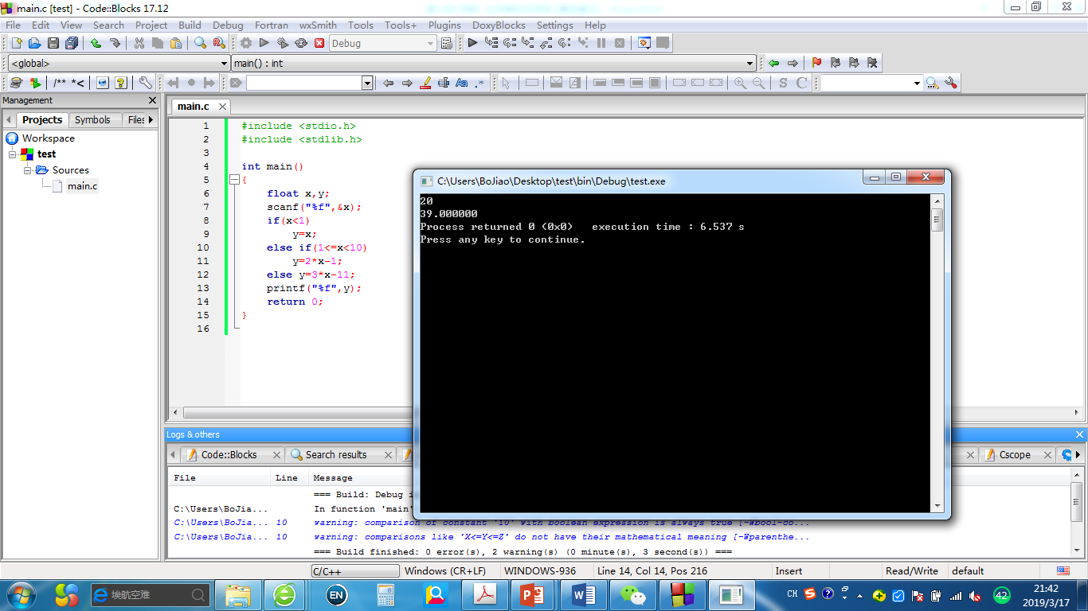
找错误
#include <stdio.h> #include <stdlib.h> int main() { float x,y; scanf("%f",&x); if(x<1) y=x; else if(1<=x<10) y=2*x-1; else y=3*x-11; printf("%f",y); }
当输入 20 时，输出为
为什么不是49？

Slide 17
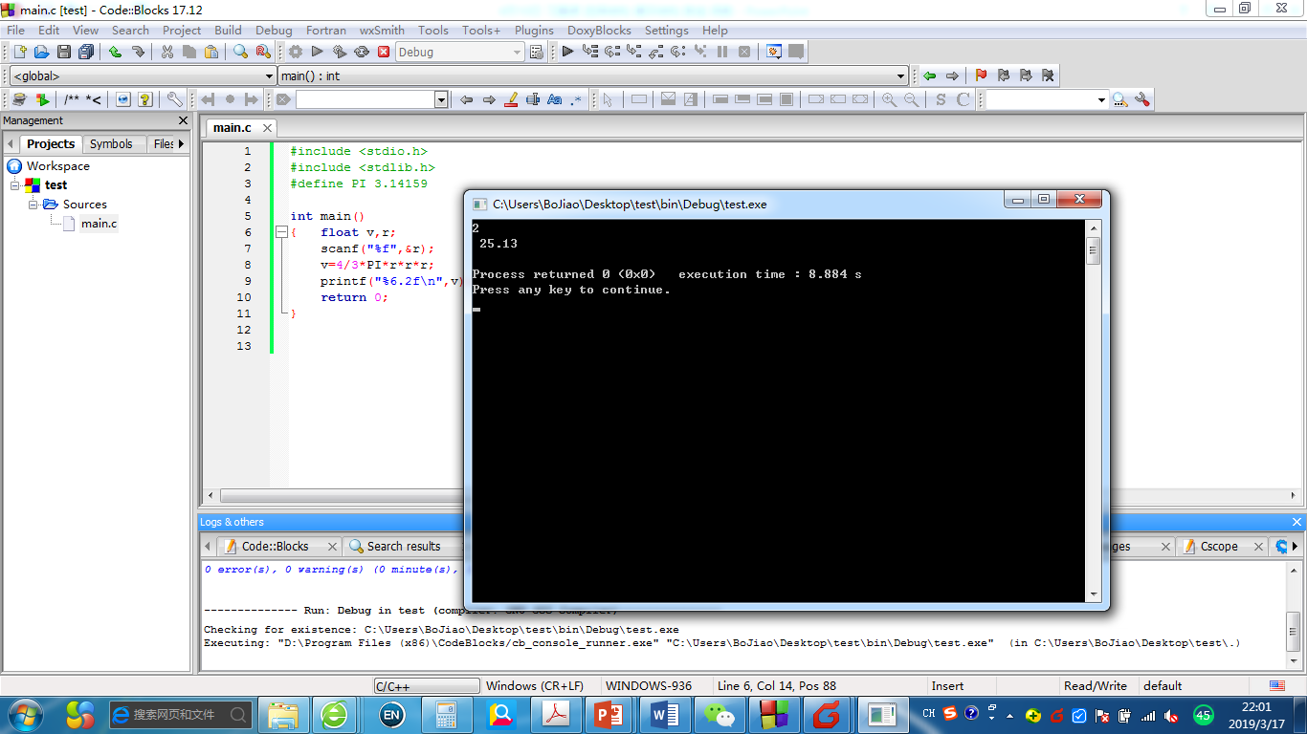
找错误
#include <stdio.h>
#include <stdlib.h>
#define PI 3.14159
int main()
{
float v,r;
scanf("%f",&r);
v=4/3*PI*r*r*r;
printf("%6.2f\n",v);
return 0;
}
当输入 2 时，输出为
为什么不是33.51？

Slide 18
找错误
#include <stdio.h>
#include <stdlib.h>
int main()
{ char a;
int b;
printf("请输入成绩：");
scanf("%d",&a);
if(a<60)
a="E";
else b=a/10;
switch(b)
{
case 10:a="A";break;
case 9:a="A";break;
case 8:a="B";break;
case 7:a="C";break;
case 6:a="D";break;
}
putchar(a);
putchar('\n');
return 0;
}
注意字符常量和字符串常量的区别
‘A’
“A”

Slide 19

例1：求Sn=a+aa+aaa+...+aa...a(n个a),其中a是一个数字，n表示a的位数，n由键盘输入。例如： 2+22+222+2222+22222（此时n=5）
#include<stdio.h>
#include<math.h>
int main()
{
int a=2,n,i=1,sn=0,tn=0;
scanf(“%d“,&n);
while(i<=n)
{
tn=tn+a;
sn=sn+tn;
a=a*10;
++i;
}
printf("%d",sn);
return 0;
}

Slide 20
例2：求所有三位水仙花数 153=1^3+5^3+3^3
#include<stdio.h>
#include<math.h>
int main()
{
int i,j,k,m;
for(i=1;i<9;i++)
for(j=0;j<9;j++)
for(k=0;k<9;k++)
{
if((m=100*i+10*j+k)==(i*i*i+j*j*j+k*k*k))
printf("%d\n",m);
}
return 0;
}

Slide 21
例3：给一个不多于5位的正整数，要求：
1.求出它是几位数；
2.分别输出每一位数字；
3.按逆序输出各位数字，例如原数478，应输出874.
#include <stdio.h>
int main()
{
int x,n,n5,n4,n3,n2,n1;
scanf("%d",&x);
if(x>9999) printf(“%d\n”,n=5); //判断是几位数
else if(x>999) printf("%d\n",n=4);
else if(x>99) printf("%d\n",n=3);
else if(x>9) printf("%d\n",n=2);
else printf("%d\n",n=1);
n5=x/10000; //求万位数字
n4=(x-n5*10000)/1000; //求千位数字
n3=(x-n5*10000-n4*1000)/100; //求百位数字
n2=(x-n5*10000-n4*1000-n3*100)/10; //求十位数字
n1=x-n5*10000-n4*1000-n3*100-n2*10; //求个位数字

Slide 22
switch(n)
{
case 5: printf("%d %d %d %d %d\n",n5,n4,n3,n2,n1);
printf("%d %d %d %d %d\n",n1,n2,n3,n4,n5);
break;
case 4: printf("%d %d %d %d\n",n4,n3,n2,n1);
printf("%d %d %d %d\n",n1,n2,n3,n4);
break;
case 3: printf("%d %d %d\n",n3,n2,n1);
printf("%d %d %d\n",n1,n2,n3);
break;
case 2: printf("%d %d\n",n2,n1);
printf("%d %d\n",n1,n2);
break;
case 1: printf("%d\n",n1);
printf("%d\n",n1);
break;
}
return 0;
}
思考：用数组怎么处理？

Slide 23
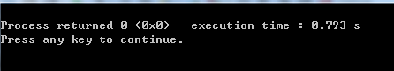
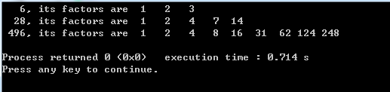
例4 求1000以内的完数 （完数即该数等于它的因子之和）
#include<stdio.h>
#include<math.h>
int main()
{
int i,j,sum;
for(i=2,sum=0;i<1000;i++)
{
for(j=1;j<i;j++)
if((i%j)==0) sum+=j;
if(i==sum)
{
printf("%4d, its factors are",i);
for(j=1;j<i;j++)
if(i%j==0) printf("%3d ",j);
printf("\n");
}
}
return 0;
}
#include<stdio.h>
#include<math.h>
int main()
{
int i,j,sum;
for(i=2;i<1000;i++)
{ sum=0;
for(j=1;j<i;j++)
if((i%j)==0) sum+=j;
if(i==sum)
{
printf("%4d, its factors are",i);
for(j=1;j<i;j++)
if(i%j==0) printf("%3d ",j);
printf("\n");
}
}
return 0;
}

Slide 24
例5 求解方程 2x^3-4x^2+3x-6=0
在x=1.5附近的根 （牛顿迭代法）
在（-10,10）范围内的根 （二分法）

Slide 25
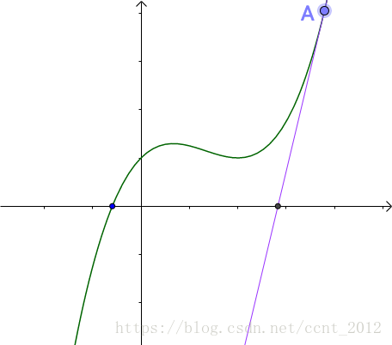
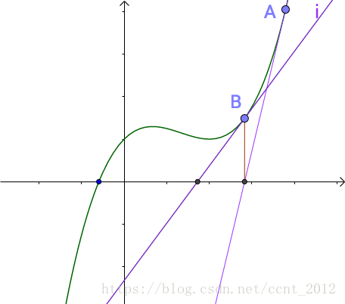
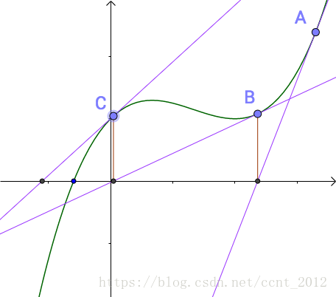
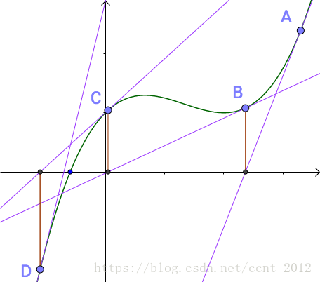
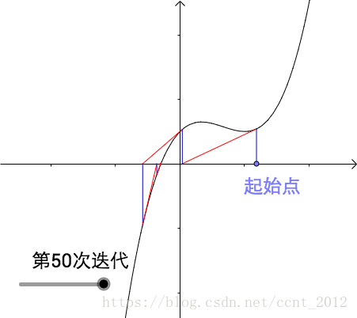
x₁=x₀ –f(x₀)/f’(x₀)
牛顿迭代法
几何解释
第一次迭代
第三次迭代
第四次迭代
第50次迭代
。。。。。

Slide 26
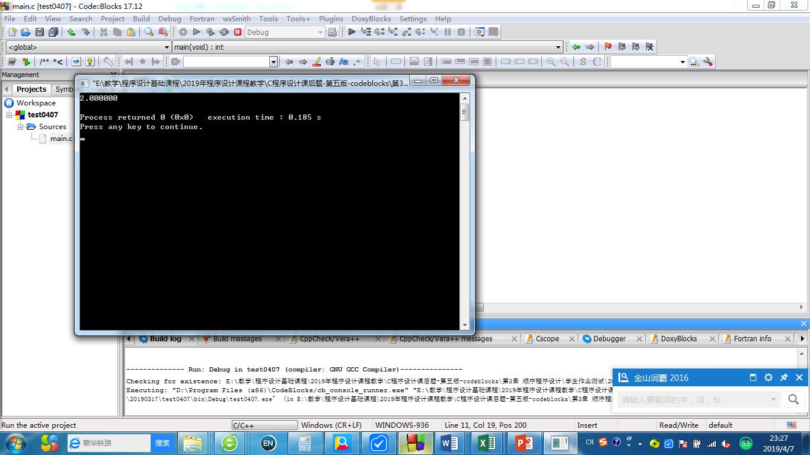
牛顿迭代公式
x₁=x₀ –f(x₀)/f’(x₀)
#include <stdio.h>
#include <math.h>
int main(void)
{
float x,x0,f,f1;
x=2.0;
do{
x0=x;
f=2*x0*x0*x0-4*x0*x0+3*x0-6;
f1=6*x0*x0-8*x0+3;
_________________;
}while(________________);
printf("%f\n",x);
return 0;
}
x=x0-f/f1
fabs(x-x0)>=1e-6

Slide 27
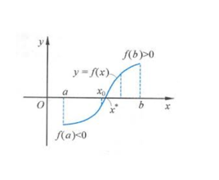
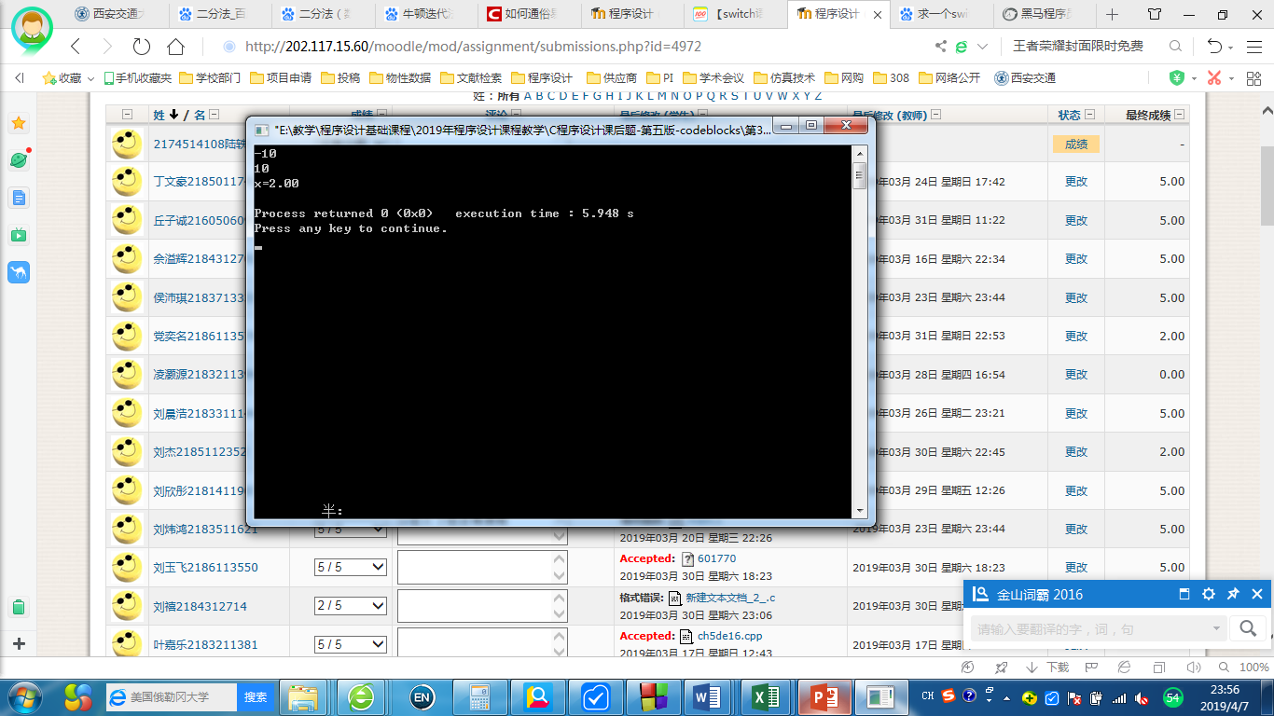
二分法
几何解释
do
{
x0=(x1+x2)/2;
fx0=FX(x0);
if((fx0*fx1)<0)
{
;
;
}
else
{
;
;
}
}while( );
printf("x=%.2f\n",x0);
return 0;
}
#include<stdio.h>
#include<math.h>
double FX(double x)
{
double y;
y=2*x*x*x-4*x*x+3*x-6;
return y;
}
int main()
{double x0,x1,x2,fx0,fx1,fx2;
do
{
scanf("%lf%lf",&x1,&x2);
fx1=FX(x1);
fx2=FX(x2);
}while( );
x1=x0
fx1=fx0
fx1*fx2>0
x2=x0
fx2=fx0
fabs(fx0)>=1e-6

Slide 28
例6 有一个已排好序的数组，要求输入一个数后，按照原来排序的规律将它插入数组中
思路：扩展一维数组
（1）使数组大小比已有数组大1
（2）将待排序数存入扩展数组的最后一位
（3） 整体排序

Slide 29
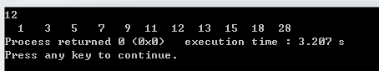
#include <stdio.h>
#include <stdlib.h>
int main()
{ int i,j,flag,temp,a[11]={1,3,5,7,9,11,13,15,18,28};
scanf("%d",&a[10]);
for(i=0;i<10;i++)
{ flag=1;
for(j=0;j<10-i;j++)
if(a[j]>a[j+1])
{ temp=a[j];
a[j]=a[j+1];
a[j+1]=temp;
flag=0;
}
if(flag) break;
}
for(i=0;i<11;i++)
printf("%3d ",a[i]);
return 0;
}
思考：如果要求不用排序方法，怎么解决呢？

Slide 30
例7 折半查找法
思路：（与二分法本质相同）
相似：在于对查找区间边界进行迭代，从而快速缩小搜寻范围
（1）数列必须先排序；
（2）找到区间中点，比大小，进而循环迭代区间边界
（3）循环终止条件：区间右边界值大于左边界
区别：折半法是对于离散数据进行比对，有可能存在查无此数的情况。
设立标志位

Slide 31
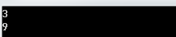
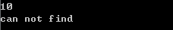
#include <stdio.h>
#include <stdlib.h>
int main()
{ int i_start=0,i_end=9,i_middle,flag=-1,value,a[10]={15,12,11,9,8,7,6,4,3,0};
scanf("%d",&value);
do
{i_middle=(i_start+i_end)/2;
if(a[i_middle]==value)
{flag=i_middle+1;break;}
else if(a[i_middle]>value)
i_start=i_middle+1;
else
i_end=i_middle-1;
}while(i_start<=i_end);
if(flag!=-1)
printf("%d\n",flag);
else
printf("can not find\n");
return 0;
}

Slide 32
例8 用递归法将一个整数n转换成字符串。例如，输入483，应输出字符串“483”。N的位数不确定，可以是任意位数的整数
#include<stdio.h>
int main()
{
int n;
void change(int);
scanf("%d",&n);
change(n);
return 0;
}
void change(int n)
{
int i;
i=n/10;
if(i!=0)
change(i);
putchar(n%10+'0');
putchar(' ');
}

Slide 33
例9 输入一个三行四列的矩阵，求出每一行和每一列中的最大值，将这些最大值中的最小值输出。
例如，矩阵
13 12 45 31
11 16 32 -9
10 58 31 29
行和列的最大值分别为 45,32,58,13,58,45,31
则输出为 13
思路：
1.设定一个一维数组存储每行每列的最大值
2. 采用类似选择排序的思路寻找最大值或最小值

Slide 34
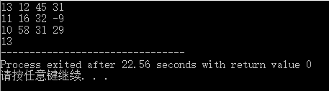
#include <stdio.h>
int main()
{
int array[3][4],data[7],i,j,k,m;
for(i=0;i<3;i++)
for(j=0;j<4;j++)
scanf("%d",&array[i][j]);
for(i=0,m=0;i<3;i++,m++)
{
k=0;
for(j=0;j<4;j++)
if(array[i][j]>array[i][k])
k=j;
data[m]=array[i][k];
}
for(j=0,m=3;j<4;j++,m++)
{
k=0;
for(i=0;i<3;i++)
if(array[i][j]>array[k][j])
k=i;
data[m]=array[k][j];
}
k=0;
for(m=0;m<7;m++)
if(data[m]<data[k])
k=m;
printf("%d",data[k]);
return 0;
}

